Slide 1
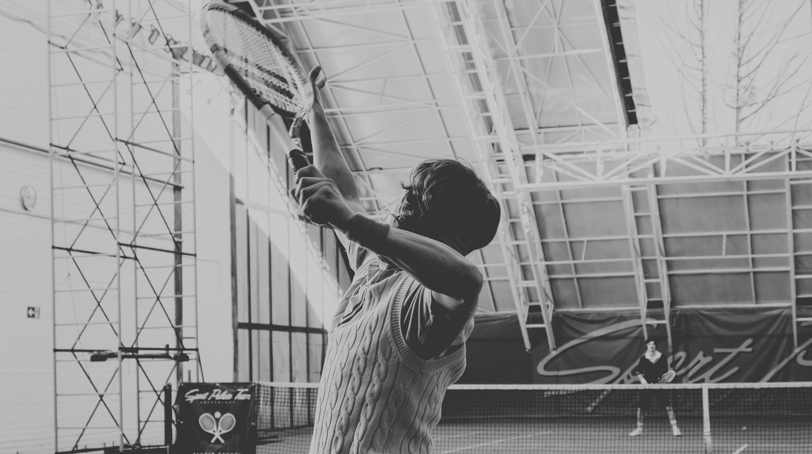

현장실습 작성요령

Slide 2

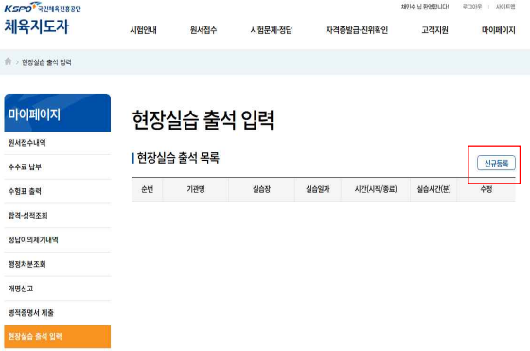
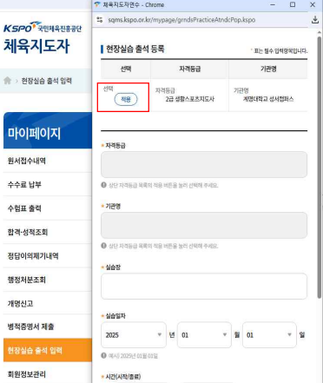
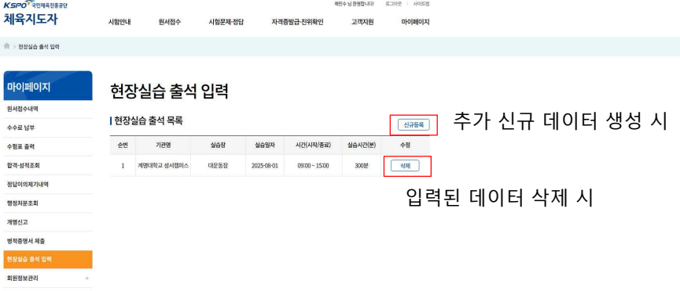
현장실습 출석 입력 안내
◆ 공지사항 참고
국민체육진흥공단 체육지도자 연수원 홈페이지 → 마이페이지 → 현장실습 출석 입력
신규등록 클릭 후 새 창에서 입력하고자 하는 선택 적용 클릭 (복수 자격등급을 신청하였으면 선택하여 클릭)
적용이 올바르게 되었으면 실습장과 실습일자 시간 등 입력

Slide 3
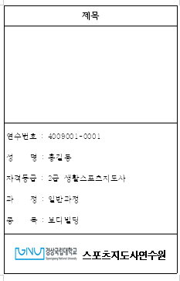
현장실습 보고서 작성방법
레포트 작성방법
  - 주제 : 시설 및 프로그램 운영관리와 지도자의 역할과 필요성
    - 작성방법: 주제, 목차, 서론, 본론, 결론
  - 표지제외 3장 이상 제출 시 인정
- 글자크기 13, 장평 100%, 자간 0%, 행간 160% 준수
    미제출 시 연수 이수 불가

Slide 4
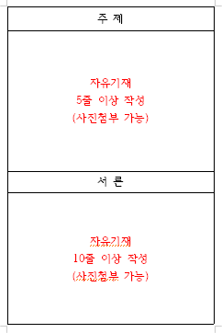
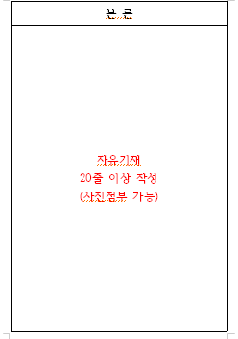
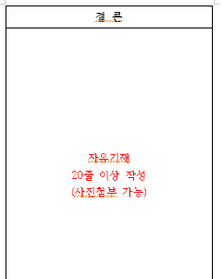
현장실습 보고서 작성방법
2. 지정과목 주제 선정 후 본인 종목에 맞게 작성
- 각 장당 20줄 이상 작성
[서식] 카카오톡 오픈채팅방 또는
인터넷 검색 → '경상국립대 스포츠 콤플렉스‘→ 생활 스포츠지도사연수→ 공지사항 확인

Slide 5
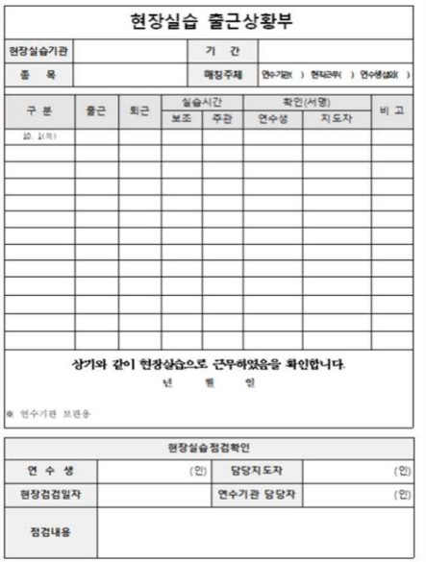
현장실습 보고서 및 레포트 작성방법
3. 출근상황부
- 현장실습 일자 요일 기재
출근 및 퇴근시간 기재
확인(서명)란에 연수생 서명, 지도자 서명 필수
하루 최대 8시간 가능(점심시간 제외)
연수원 담당자가 모니터링을 위해 불시점검 실시
(연수원 담당자 모니터링 중 연수생, 지도자 부재 시 현장실습 태도 감점)

Slide 6
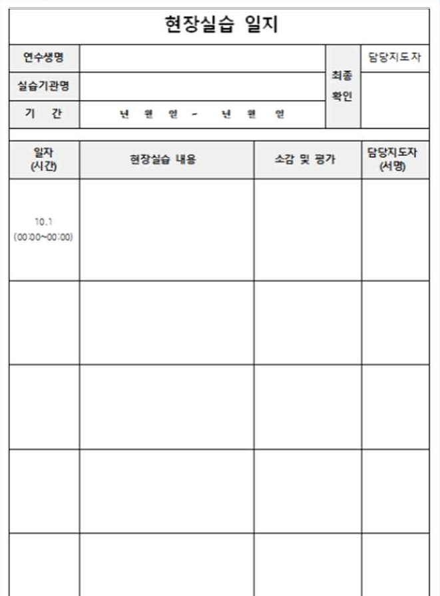
현장실습 보고서 작성방법
4. 현장실습 일지 작성방법
-실습기관명은 연수생현장실습장 기관명기재
  일자 및 실습시간은 현장 실습진행 일수 모두 작성 후 지도자 서명
  실습내용은 구체적으로 작성
  최종확인 담당지도자는 현장실습지도자 서명

Slide 7
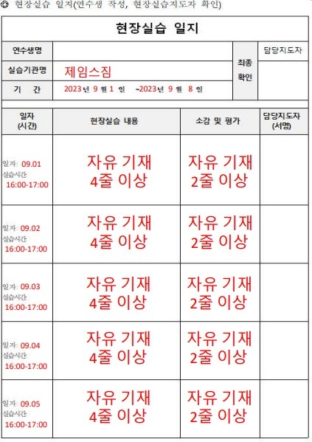
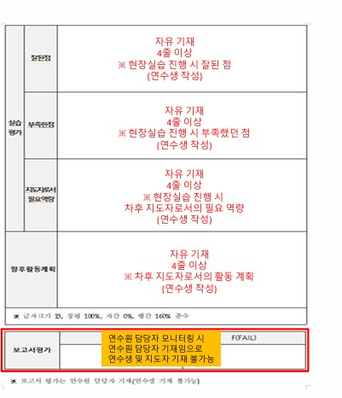
현장실습 보고서 작성방법
5. 현장실습 보고서 작성방법(워드 및 자필 가능)
- 글자크기 : 13p, 장평: 100%, 자간 : 0%, 행간 : 160%
  <연수생작성>
(실습내용,담당지도자,주요코치사항,향후활동계획)
<지도자 작성>
(실습평가)
※ 보고서평가 미기재

Slide 8
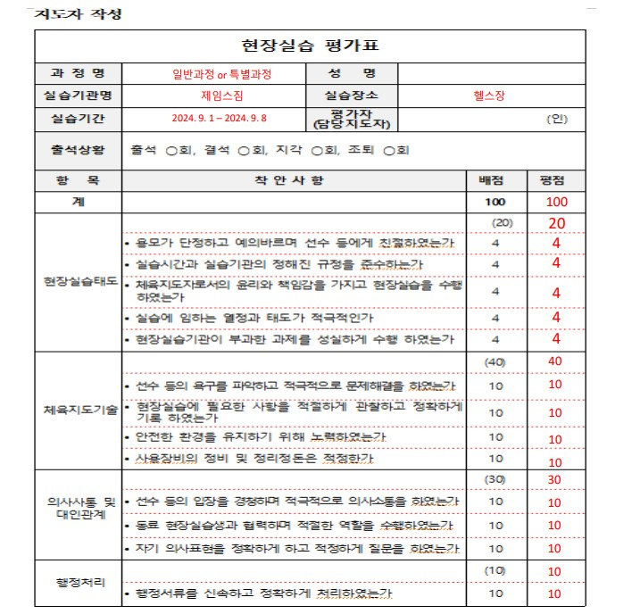
현장실습 보고서 작성방법
6. 현장실습 평가표
-배점표를 참조하여 현장실습 지도자가
직접 채점 후 일지 와 함께 제출(지도자 서명 필수)
-현장실습 평가표 미 제출시 현장실습 이수 불가

